Slide 1
Tema No. 1 La ética en relación con la ciencia.
¿Qué es ciencia?
Un conjunto de conocimientos ordenados y sistematizados, logra acuerdos de aceptación entre la totalidad de los científicos, utiliza un lenguaje especializado, aplica criterios comunes para aceptar ciertos conocimientos y es objetiva.

Slide 2
Los avances y mejoras proporcionados por la ciencia hacen que surjan más invenciones, tecnologías y descubrimientos que hacen que la vida cotidiana sea más confortable. Las mejoras que la ciencia ha introducido tienen como fin común y definitivo mejorar la calidad de vida del hombre.

Slide 3
Según la Organización para la Cooperación y el Desarrollo Económico (OCDE) la actual esperanza de vida de los mexicanos es de 75 años promedio, seis años menos que la media de la agrupación que es de 81 años.
Así mismo la OCDE informa que México ocupa el primer puesto en obesidad y sobrepeso con un 70% de la población en esa condición, factor que pudiera causar que la esperanza de vida disminuya.

Slide 4
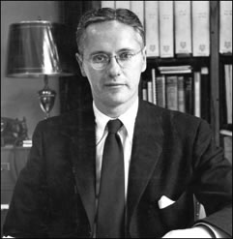
Robert King Merton está considerado como el padre de la Sociología de la Ciencia, propone su visión de la comunidad científica, como un grupo social diferenciable por una serie de normas no escritas (el llamado ethos científico):
a) Comunalismo, que es la diseminación accesible y pública de los resultados a los demás científicos y a la sociedad
b) Universalismo, no exclusión por ningún criterio exterior a la ciencia; que los beneficios lleguen a todos.
c) Desinterés, evitar los intereses y prejuicios materiales
d) Originalidad, apertura a la novedad intelectual
e) Escepticismo organizado, que sirve de base a las polémicas científicas y a la evaluación crítica de unos científicos por otros.

Slide 5
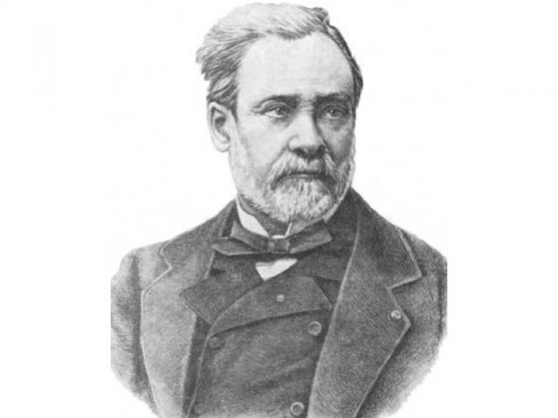
ALGUNOS DE LOS PRINCIPALES AVANCES EN LA CIENCIA
A Louis Pasteur le debemos el conocimiento de los gérmenes como productores de enfermedades, el sistema de pasteurización de la leche, vinos y otros líquidos, los principios básicos de la esterilización y asepsia que provocaron grandes cambios en la obstetricia y cirugía. También cabe destacar sus investigaciones gracias a las cuales la rabia dejó de ser una enfermedad mortal y el comienzo de la inmunización a través de vacunas. Un siglo después las vacunas constituyen uno de los logros sanitarios de la humanidad.
Louis Pasteur

Slide 6
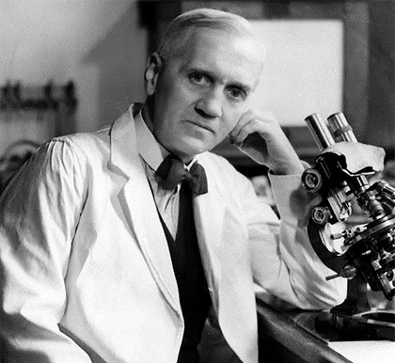
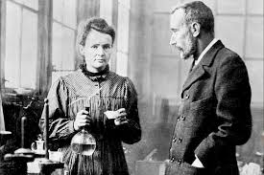
Alexander Fleming con el descubrimiento de la penicilina uno de los avances farmacológicos más importantes en toda la historia de la lucha contra las enfermedades.
Alexander Fleming
El matrimonio de Pierre y Marie Curie descubridores de las radiaciones del polonio y del radio y su utilización en el tratamiento del cáncer.
Pierre y Marie Curie

Slide 7
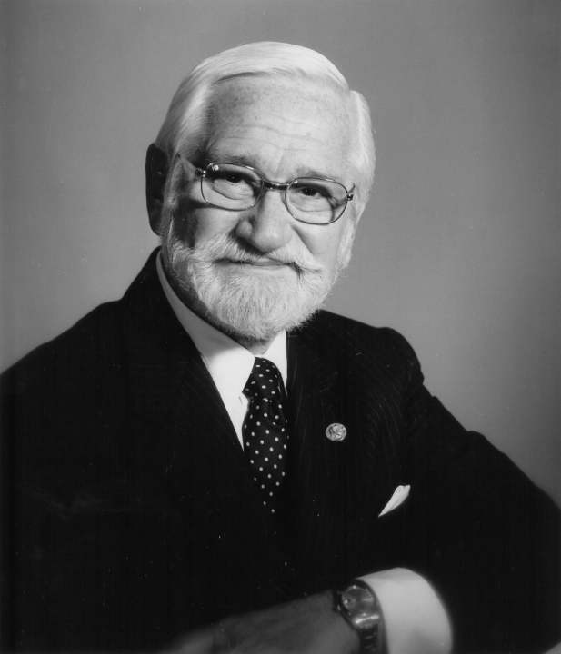
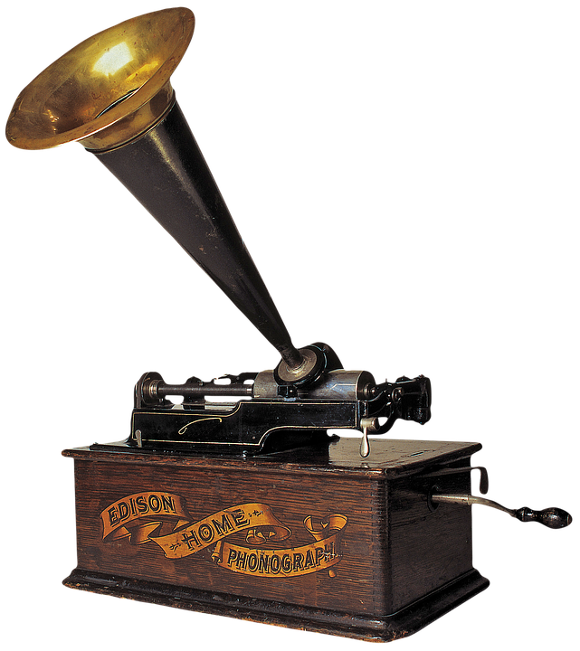
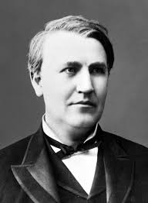
Albert Sabin, que a partir del descubrimiento de Jonás Salk de la vacuna contra la poliomielitis, logró mejorar la misma y hacerla fácilmente aplicable y así terminas con una epidemia.
Albert Sabin
Thomas Alva Edison, uno de los más prolíferos inventores. Creó el telégrafo, el fonógrafo, perfeccionó el teléfono, creo la lámpara incandescente, diseñó el primer motor eléctrico para ferrocarriles, inauguró en 1882 las dos primeras plantas generadoras de energía eléctrica, diseñó un horno rotatorio para producir cemento, presento el acumulador eléctrico alcalino precursor de la pila o batería eléctrica.
Thomas Alva Edison

Slide 8
La Ética y la Tecnología
Sin embargo, la ciencia y la tecnología no están al alcance de la mayoría de la humanidad. Podemos encontrar naciones dependientes y dominantes. Las naciones dominantes son aquellos países adelantados tecnológicamente cuyas materias avanzadas las venden a naciones menos desarrolladas, así las naciones dependientes son aquellos países menos desarrollados tecnológicamente que se ven en la necesidad de comprar tecnología a los países más desarrollados.
Ejemplo: El convenio con el laboratorio Sanofi Pasteur vencerá en el año 2032.
La SSA adquirirá entre 270 y 291 millones de dosis del inmunógeno en los próximos años. (Periódico La Jornada, Martes 2 de Enero de 2018)

Slide 9
¿Qué es Tecnología? La palabra tecnología es de origen griego, formada por los vocablos tekne que significa arte, técnica u oficio y logos que es conjunto de saberes, tratado, estudio. Por lo tanto, la tecnología es un desarrollo o aplicación que surge como consecuencia de la investigación científica.

Slide 10
Tipos de Tecnología.
a) Tecnología Obsoleta. - Es una tecnología que ha sido reemplazada por otra porque no se actualiza en base a las necesidades de una sociedad.
b) Tecnología Innovada. - Es una tecnología que después de crearse, se actualiza constantemente para satisfacer las necesidades de una sociedad y no ser reemplazada por otras.

Slide 11
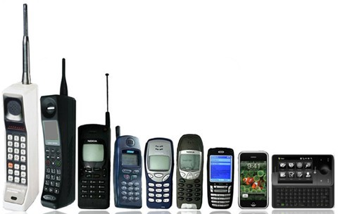
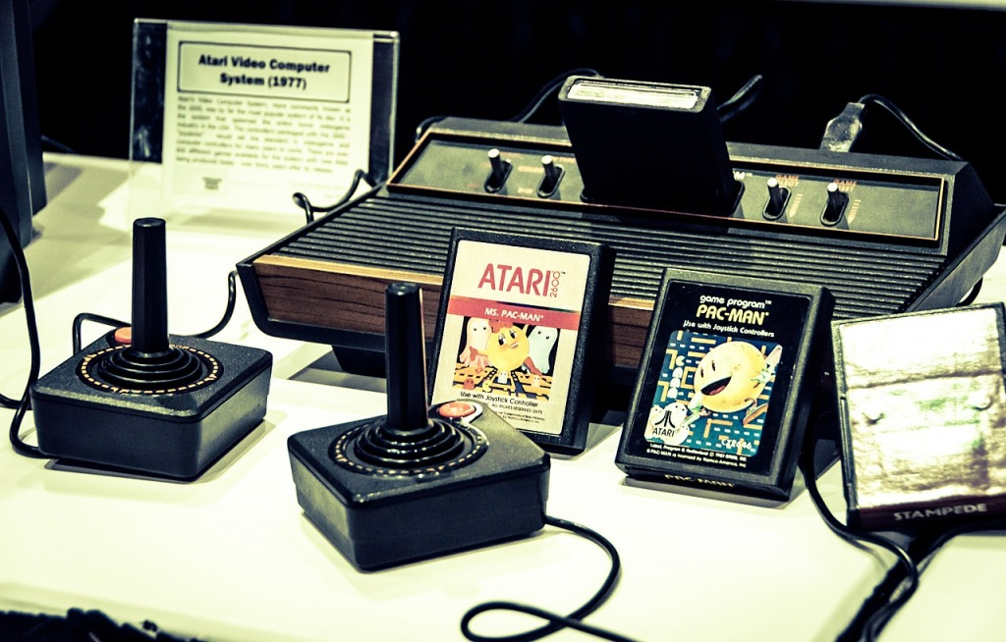
EJEMPLOS DE TECNOLOGÍA OBSOLETA

Slide 12
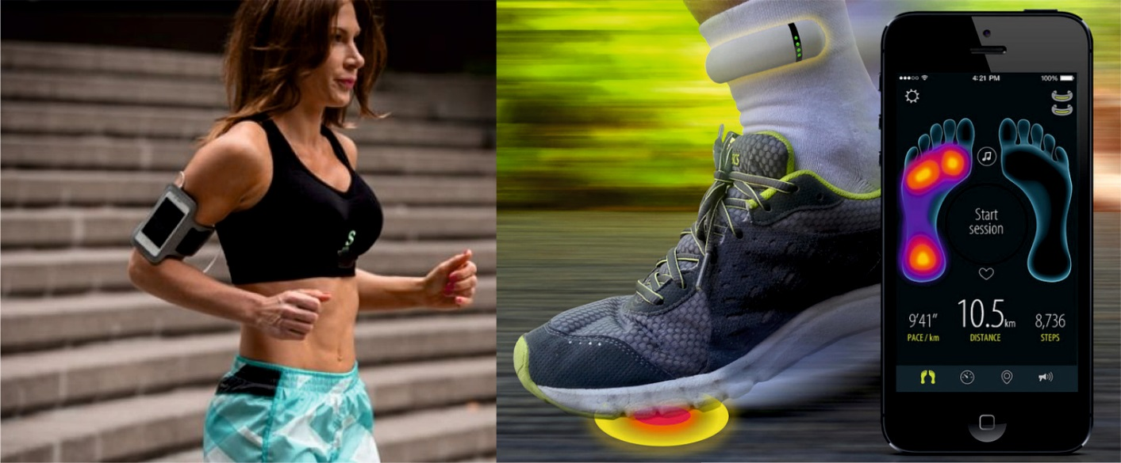
TECNOLOGIA INNOVADA

Slide 13
Ética como una guía que regula el avance científico y tecnológico.
La ética de la ciencia, enuncia valores básicos y propone reglas sobre las que se debe realizar la investigación científica, por ello se debe guiar a la ciencia en su capacidad de servir al desarrollo del hombre.
Mario Bunge, entiende la “ética científica” como la ciencia de la conducta deseable, empleando el método científico y los conocimientos de la ciencia acerca del individuo y la sociedad.

Slide 14
Una tecnología es apropiada cuando tiene efectos beneficiosos sobre las personas y el medio ambiente, sus características son:
• No causar daño previsible a las personas ni daño innecesario a las restantes formas de vida (animales y plantas)
• No comprometer de modo irrecuperable el patrimonio natural de las futuras generaciones.
• Mejorar las condiciones básicas de vida de todas las personas, independientemente de su poder adquisitivo.

Slide 15
• No ser coercitiva y respetar los derechos y posibilidades de elección de sus usuarios voluntarios y de sus sujetos involuntarios.
• No tener efectos generalizados irreversibles, aunque estos parezcan a primera vista ser beneficiosos o neutros.
• Las inversiones de los gobiernos en tecnologías apropiadas deben priorizar de la satisfacción de las necesidades humanas básicas de alimentación, vestimenta, vivienda, salud, educación, seguridad personal, participación social, trabajo y transporte.

Slide 16
¿Qué hacer cuando nos falta mucho para desarrollar tecnología?
Hay tres posibilidades de conseguir tecnología:
a) Adquisición.
La tecnología se puede adquirir, pero es una solución a corto plazo, pues la compra es inmediata. Una de las desventajas que presenta es que es muy cara.
Por otra parte, debido al ritmo vertiginoso con el que la tecnología se desarrolla en nuestros días, la máquina más moderna se vuelve obsoleta en pocos años y entonces surge la necesidad de adquirir otra. De esta manera, la nación compradora se vuelve tecnológicamente dependiente de otras.

Slide 17
b) Investigación.
La investigación es una alternativa muy importante, pero siempre surge el problema ¿de dónde conseguir el capital para financiar las investigaciones y lograr que los avances se transformen en productos tangibles?
Lo primero es formar investigadoras tal como se hizo en el caso de Japón fortaleciendo el aprendizaje de la ciencia pura y fomentar el desarrollo tecnológico.
c) Producción.
Es más productivo desarrollar la investigación con los propios medios, pues los beneficios son inmediatamente aprovechados por la comunidad.

Slide 18
Desastres ocasionados en las comunidades por el mal uso de la ciencia y la Tecnología
Bhopal (India)
En la noche del día 3 de diciembre de 1984, en el poblado de Bhopal (India) ocurrió una catástrofe catalogada como el mayor desastre químico de la historia. En la fábrica de pesticidas de la Unión Carbide Corporation se produjo un escape de 40 toneladas de gases letales.
En pocos días murieron varios miles de personas por exposición directa a los gases.
Se calcula que hasta más de medio millón de habitantes expuestos a los gases todavía al día de hoy pueden tener sustancias toxicas en su flujo sanguíneo; además, aproximadamente 150mil personas que sobrevivieron a la catástrofe aún requieren tratamiento médico.

Slide 19
Chernóbil (Ucrania)
El 26 de abril de 1986 en Chernóbil, Ucrania, ocurrió el accidente nuclear más grave hasta la fecha. Un aumento súbito de potencia en uno de los reactores de la planta nuclear produjo el sobrecalentamiento que terminó provocando la explosión.
Se calcula que el material radioactivo liberado fue 500 veces más que el liberado que la bomba atómica arrojado sobre Hiroshima, durante la Segunda Guerra Mundial.
Después del accidente se evacuaron a más de 130mil personas y se dio una alarma internacional, ya que se detectó radioactividad en varios países europeos.
El número de muertes provocada por el incidente es incierto, ya que la radiación, en muchos casos, no lleva a la muerte inmediata, pero si propicia enfermedades a la larga, en especial, cáncer.

Slide 20
Deepwater Horizon. (Golfo de México)
Fue una plataforma petrolífera semi sumergible de posicionamiento rápido de aguas ultra profundas construida en 2001 y situada en el Golfo de México. El 20 de abril de 2010 se producía la peor catástrofe en el Golfo de México: la plataforma petrolífera Deepwater Horizon se incendió primero y se hundió unos 1525 metros de profundidad, dando lugar a una enorme fuga por la que desde el día mencionado no ha parado de salir cantidades considerables de petróleo.

Slide 21
La Ética presente en la ciencia y en la tecnología.
Desde el punto de vista de la Ética, a lo que se aspira no es tan sólo que la población disponga de más dinero; sino a algo más integral: que se alcance un progreso de la gente en diferentes ámbitos, el económico, el social, y el político, donde los ciudadanos tengan lo que se le llama una buena calidad de vida, a lo que se le conoce como índice de desarrollo humano, situación que implica contar con el acceso a servicios de salud eficientes, buena educación, espacios para la expresión cultural y la recreación, seguridad, mayor expectativa de vida,
empleos bien remunerados y decentes, acceso total
a buenos servicios públicos, además de contar
con una importante comunidad científica, entre
otros aspectos complementarios entre sí.

Slide 22
De estos aspectos surge una importante relación entre progreso económico y calidad de vida ya que existen países con un gran desarrollo económico, pero no precisamente pueden otorgarles a sus habitantes una buena calidad de vida.

Slide 23
Países con mayor índice Económico | Países con mayor índice de Desarrollo Humano
1 Estados Unidos | 1 Noruega
2 China | 2 Suiza
3 Japón | 3 Australia
4 Alemania | 4 Irlanda
5 India | 5 Alemania
15 MEXICO | 74 MÉXICO
9 Brasil, 10 Canadá | Canadá 10

Slide 24
PRINCIPALES CONFLICTOS POR EL MAL USO DE INTERNET
SEXTING
De acuerdo con el Instituto Nacional de Tecnologías de la Comunicación (Inteco), las características que distinguen la práctica del sexting, son las siguientes:
1. Existe siempre una voluntariedad inicial. Estos contenidos son generados por los protagonistas de los mismos o con su consentimiento. No es necesaria coacción, ni en muchos casos sugestión, ya que son contenidos que alguien crea normalmente como regalos para su pareja o como una herramienta de flirteo.

Slide 25
2. Alcance de dispositivos electrónicos. Para la existencia y difusión del sexting, es necesaria la utilización de dispositivos tecnológicos, que al facilitar su envío a otras personas también hace incontrolables su uso y redifusión a partir de ese momento
3. Lo sexual frente a lo atrevido. En una situación de sexting, el protagonista de las imágenes posa en situación erótica o sexual. Quedando fuera del sexting, las fotografías que simplemente resultan atrevidas pero no tienen un contenido sexual explícito.

Slide 26
Ciberbullying o ciber acoso entre iguales
Supone el hostigamiento de un menor hacia otro menor, en forma de insultos, vejaciones, humillaciones, amenazas, chantaje, etcétera, utilizando para ello un canal tecnológico
Happy Slapping
El acoso de puede derivar en violencia explícita que además se graba en video para compartirlo en redes sociales. El happy slapping o paliza feliz es una práctica que trata de burlarse de los agredidos con una repercusión social más amplia. Los videos golpeando o menospreciando a otros adolescentes rápidamente se viralizan o popularizan.

Slide 27
Sextorsión
Las fotografías o videos de contenido sexual, en manos de la persona inadecuada, puede constituir un elemento para extorsionar o chantajear al protagonista de las imágenes.
Grooming
Es el conjunto de estrategias que una persona adulta desarrolla para ganarse la confianza del menor a través del Internet con el fin último de obtener concesiones de índole sexual.

Slide 28
Phishing Bancario
Es un intento de suplantación de identidad: los ciber delincuentes se hacen pasar por una empresa, institución o servicio conocido y con buena reputación para engañarte y conseguir robar tus datos privados, credenciales de acceso o datos bancarios.
Flaming
Como derivado, flaming (a veces castellanizado como «flamear») es el acto de publicar contenido para generar respuestas insultantes. usualmente se usa el contexto social de un foro o una lista de correo electrónico, y aquel que los envía, recibe el nombre de flamer o troll.

Slide 29
Troolling
En la jerga de Internet, un trol, describe a una persona con identidad desconocida que publica mensajes provocadores, irrelevantes o fuera de tema en una comunidad en línea, como pueden ser un foro de discusión, sala de chat, comentarios de blog, o similar, con la principal intención de molestar o provocar una respuesta emocional negativa en los usuarios y lectores, con fines diversos (incluso por diversión) o, de otra manera, alterar la conversación normal en un tema de discusión, logrando que los mismos usuarios se enfaden y se enfrenten entre sí.

Slide 30
Phubbing
Se traduce al castellano como ningufoneo es el acto de ignorar a una persona y al propio entorno por concentrarse en la tecnología móvil, ya sea un teléfono inteligente, tableta, PC portátil, u otro objeto inteligente. Este término apareció en el año 2009, al mismo tiempo que se popularizaron los teléfonos inteligentes.

Slide 31
Tipifican el “sexting” como delito en Chihuahua
(Revista Publimetro, 29 de Marzo del 2017)
Diputados de Chihuahua tipificaron el “sexting” como delito mediante reforma al Código Penal del Estado y establecieron sanciones que van de seis meses a cuatro años de prisión y de 100 a 200 días de multa.
Además, la sanción antes mencionada aumentará en una mitad cuando el delito se cometa en contra de una persona menor de 14 años o que no tenga la capacidad de comprender el significado del hecho o que por
cualquier causa no pueda resistirlo, aún y cuando
mediare su consentimiento

Slide 32
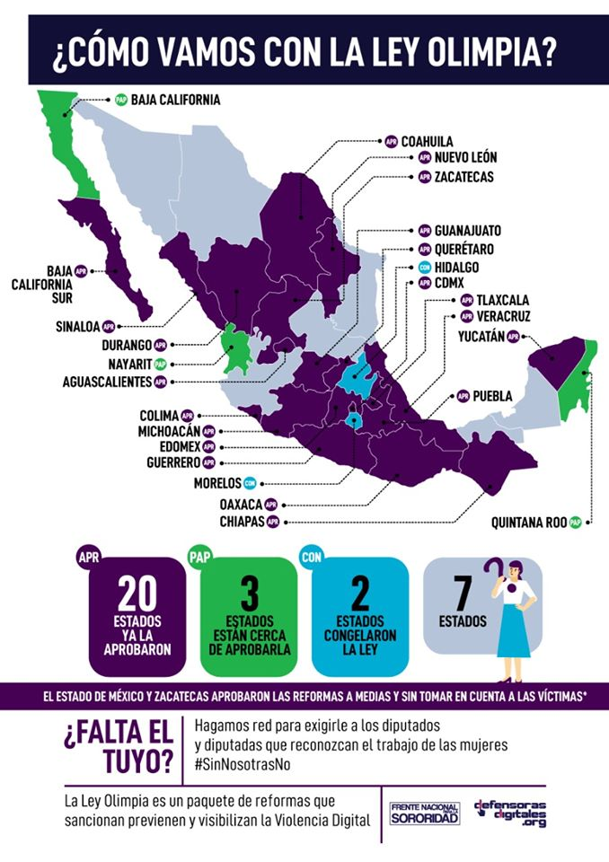
¿Quién es Olimpia Coral Melo?

Slide 33
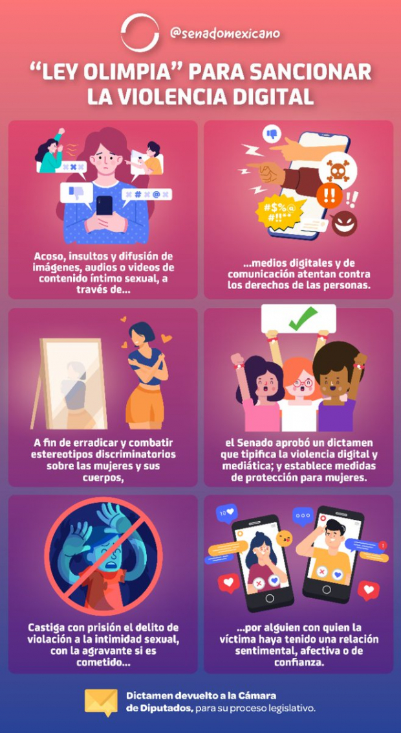
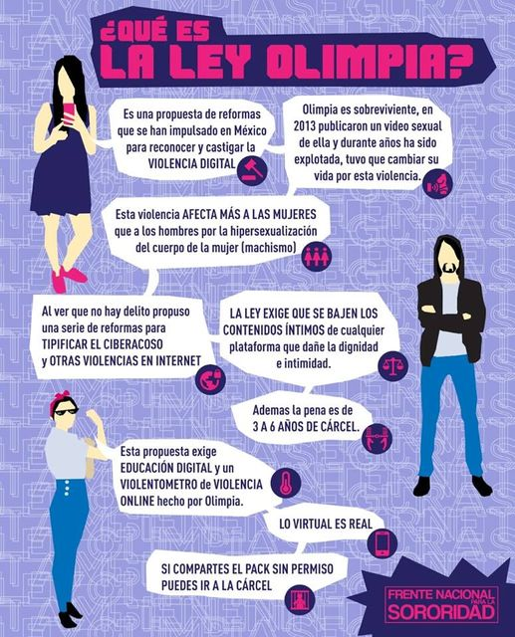

Slide 34
¿De qué se trata la Ley Olimpia?
La Ley Olimpia, iniciativa impulsada por Olimpia Coral Melo, busca frenar y castigar la violencia digital hacia las mujeres, penalizando el acoso y la difusión de los llamados “packs”, que son imágenes, videos o audios con contenido sexual sin consentimiento de las víctimas.
La reforma aprobada busca sancionar la difusión de contenido íntimo sin consentimiento que afecta la vida privada de las personas, su intimidad, dignidad y libre desarrollo de su personalidad; no se castiga el
sexting (intercambiar material intimo con otra
persona), ya que se considera un derecho sexual.

Slide 35
La Ley Olimpia obliga a la autoridad competente a bajar o bloquear de los espacios publicados los contenidos difundidos sin consentimiento de las personas denunciantes como medida de precaución e inhibición de la conducta conocida como violencia digital
Según las cifras del Informe de Violencia en Línea contra las Mujeres, que realizó la Alianza Luchadoras, el 87.2% de las víctimas de los casos de esta violencia son mujeres, además de que 7 de cada 10 videos sexuales se difunden sin consentimiento.

Slide 36
¿Qué es la adicción a Internet?
La ciberadicción es más formalmente llamada trastorno de adicción a Internet (IAD, por sus siglas en inglés de Internet Addiction Disorder)
Los grupos a favor de la inclusión de adicción a Internet como un trastorno lo hacen basándose en cuatro características comunes de las adicciones:
• Uso excesivo. Se dice que es excesivo cuando se pierde el sentido del paso del tiempo y/o se descuidan necesidades básicas, como alimentarse o dormir.

Slide 37
• Síntomas de retraimiento (Cuando no se permite o no se tiene acceso a Internet), como lo son mal humor, tensión o depresión.
• Tolerancia, que en el caso de Internet se puede relacionar a periodos de uso prolongado o por una necesidad evidente de nuevas versiones o nuevos programas.
• Repercusiones negativas en el comportamiento cotidiano, que puede incluir fatiga, discusiones,
problemas en el trabajo o en la escuela,
mentir, aislamiento social y falta de progreso.

Slide 38
Síntomas de adicción a Internet.- Un criterio no oficial que se usa para determinar si una persona tiene adicción a Internet es similar al de la adicción al juego; los criterios son:
• La persona piensa constantemente en su actividad en Internet
• La persona necesita pasar más y más tiempo en Internet para sentirse satisfecha.
• La persona se vuelve inquieta, irritable o deprimida cuando intenta disminuir el uso de Internet.
• La persona se queda en línea más tiempo del
que era su intención originalmente.

Slide 39
• La persona ha arriesgado la pérdida de una relación significativa, un trabajo, una oportunidad profesional o educativa, a causa del uso de Internet.
• La persona ha mentido para ocultar el uso real que hace de Internet.
• La persona usa Internet como una forma de escapar de problemas cotidianos, o como una forma de mejorar cómo se siente (como por ejemplo vulnerabilidad, culpa, ansiedad o depresión).
Ver: Tratamiento para la adiccion a Internet en china
https://www.youtube.com/watch?v=cw-Pss1H8AI

